Slide 1
Ugrožene i zaštićene životinjske vrste
PRIRODA
Lovro Kovaček 6.a

Slide 2
UZROCI UGROŽENOSTI
Uništavanje staništa
Izgradnja prometnica
Krivolov
Unošenje stranih vrsta

Slide 3
JESETRA
Pregrađivanje rijeka (hidroelektrana)
Ilegalni ribolov i oneočišćenje

Slide 4
MORUNA
Živi fosil već 300.000.000
Krivolov (crna ikra-kavijar)
Onečišćenje Crnog mora
Hidroelektrane Đerdap 1 i Đerdap 2

Slide 5
CRNA ČIGRA
Gubitak staništa
Isušivanje močvara

Slide 6
DALMATINSKI PELIKAN
Intezivni lov i nebriga
Ribolov
Isušivanje močvara

Slide 7
ČOVJEČJA RIBICA
Endem među vodozemcima
Živi u primorskim Hrvatskim podzemnim rijekama
Onečišćenje podzemnih rijeka

Slide 8
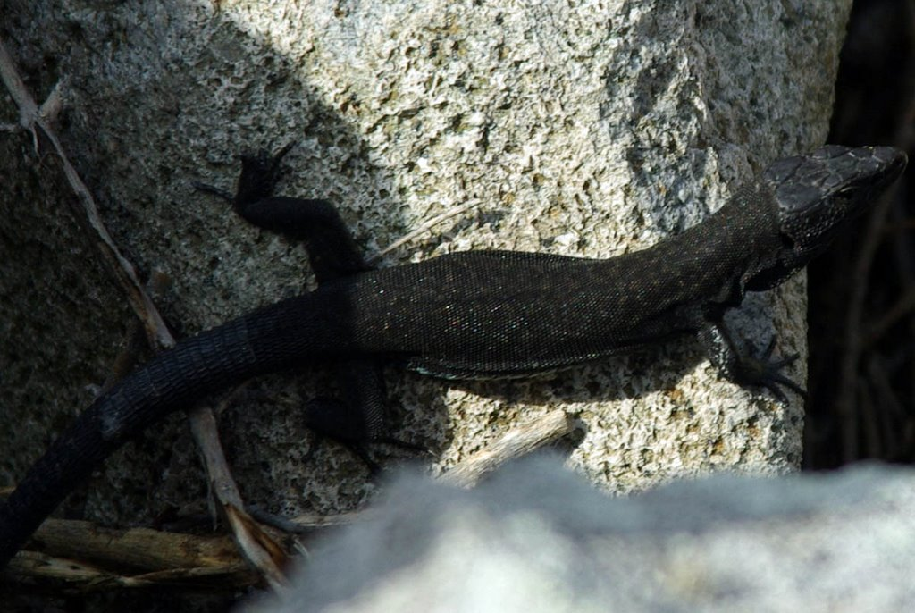
BRUSNIČKA I LASTOVSKA GUŠTERICA
Otok Brusnik,Jabuka i Vis
Otok Lastovo

Slide 9
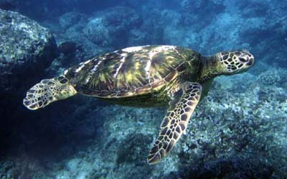
GLAVATA ŽELVA
Zagađenost mora i slučajan ulov

Slide 10
BJELOGLAVI SUP
Otok Cres
Strvinar – trovanje drugih vrsta (vukovi) – trovanje supova

Slide 11
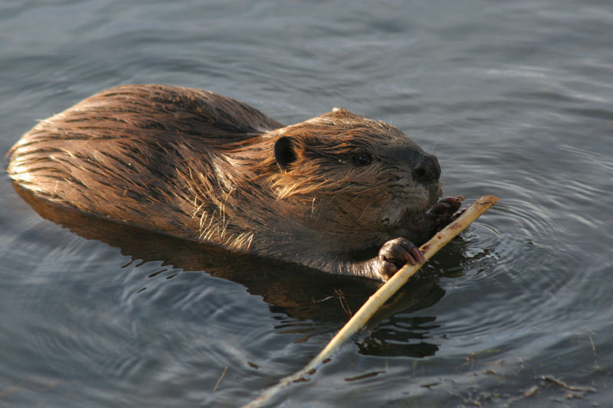
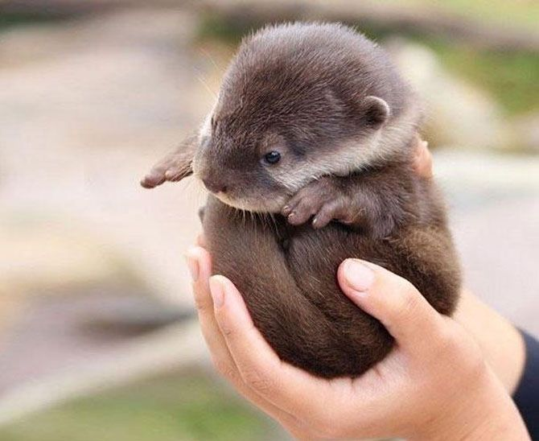
VIDRA I DABAR
Krivolov zbog krzna
Prirodne nepogode
Krivolov zbog krzna
Zagađena voda

Slide 12
RIS
Krivolov zbog krzna
Živi u Gorskom kotaru,Lici i Ćićariji

Slide 13
VUK
Uvjeti staništa,ratovi ,bolesti
Krivolov zbog krzna
Ubija ih čovjek

Slide 14
SREDOZEMNA MEDVEDICA
Tuljan- „morski čovik”
Smatralo ih se štetočinama zbog toga što su ribarim trgale mreže i jele ribu

Slide 15
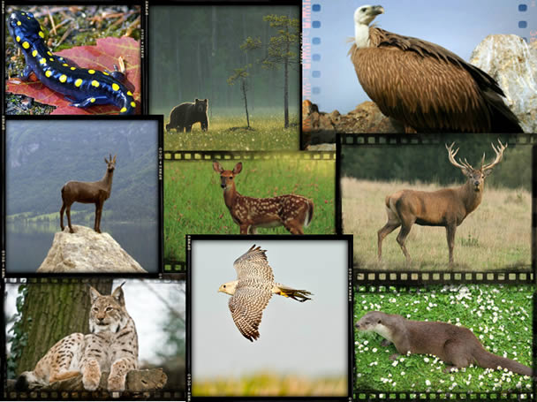
HVALA NA PAŽNJI
IMA LI PITANJA

